Slide 1


Haga clic aquí para agregar el nombre de la
dependencia que pertenezca
Haga clic para agregar el nombre del tema
de la exposición
Haga clic aquí para agregar la fecha y ciudad

Slide 2


Slide 3

Tenga en cuenta las siguientes recomendaciones para el desarrollo de sus presentaciones:

Slide 4
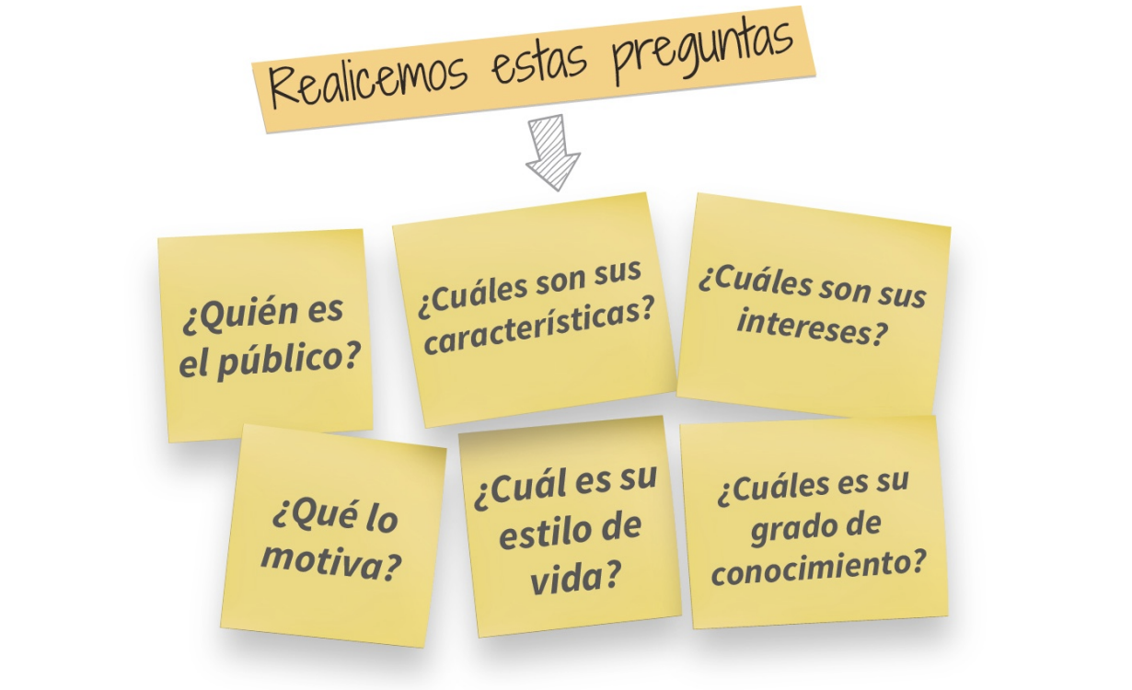

Slide 5

Aplique el modelo AIDA
Se denomina AIDA por las siglas de los cuatro pasos que la mente debe procesar para llegar a una acción final:
Primero algo nos llama la Atención, regularmente está asociado a una necesidad, problemática u oportunidad. Si me llama mucho la Atención luego pasamos a un estado mayor en la mente que es el Interés, continuando luego a la fase de Deseo, es decir, querer tener o solucionar algo. Y finalmente pasamos a tomar una Acción de decisión.

Slide 6
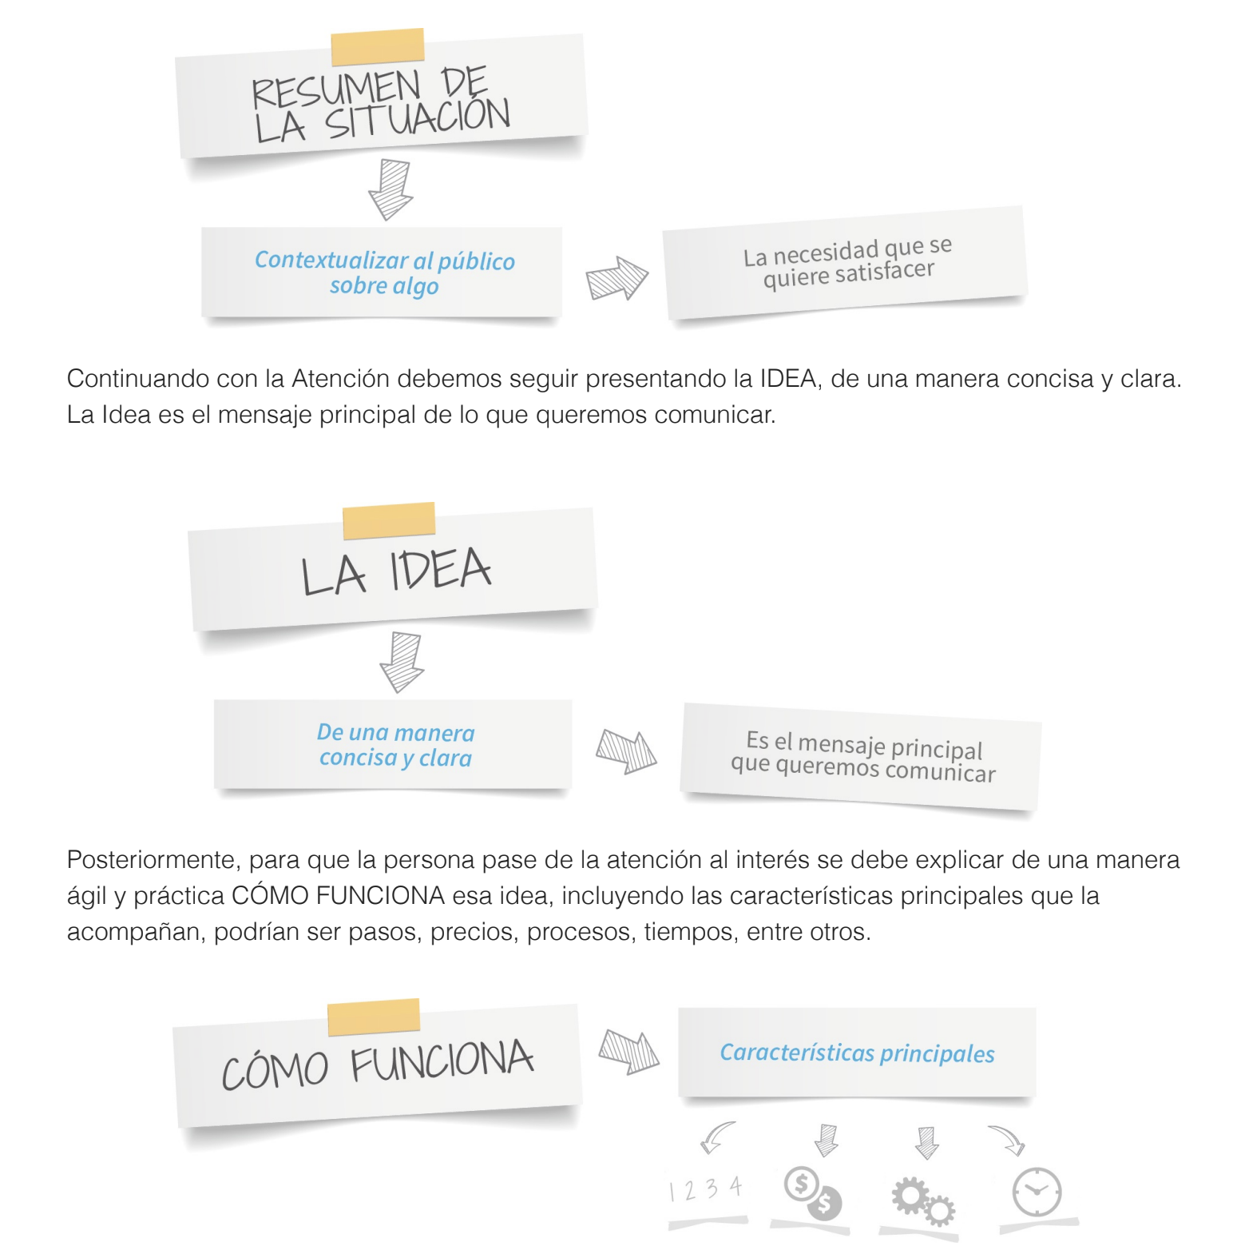
Las Presentaciones Efectivas están estructuradas en el Modelo de Toma de Decisiones AIDA. Para lograr la Atención del individuo debemos hacer un RESUMEN DE LA SITUACIÓN que se quiere presentar, es decir, debemos contextualizar al público sobre algo. Por lo general, está asociado a la necesidad que se quiere satisfacer o solucionar.
Continuando con la Atención debemos seguir presentando la IDEA, de una manera concisa y clara. La Idea es el mensaje principal de lo que queremos comunicar.
Posteriormente, para que la persona pase de la atención al interés se debe explicar de una manera ágil y práctica CÓMO FUNCIONA esa idea, incluyendo las características principales que la acompañan, podrían ser pasos, precios, procesos, tiempos, entre otros.

Slide 7
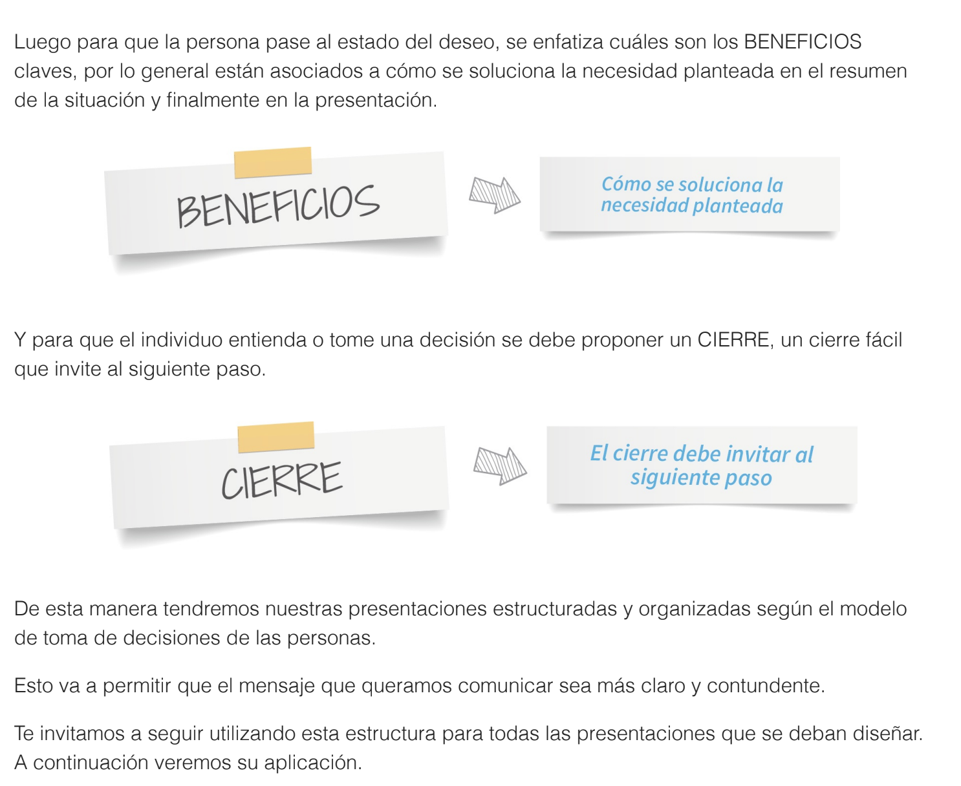
Luego para que la persona pase al estado del deseo, se enfatiza cuáles son los BENEFICIOS claves, por lo general están asociados a cómo se soluciona la necesidad planteada en el resumen de la situación y finalmente en la presentación.
Y para que el individuo entienda o tome una decisión se debe proponer un CIERRE, un cierre fácil que invite al siguiente paso.
De esta manera tendremos nuestras presentaciones estructuradas y organizadas según el modelo de toma de decisiones de las personas. Esto va a permitir que el mensaje que queramos comunicar sea más claro y contundente.

Slide 8
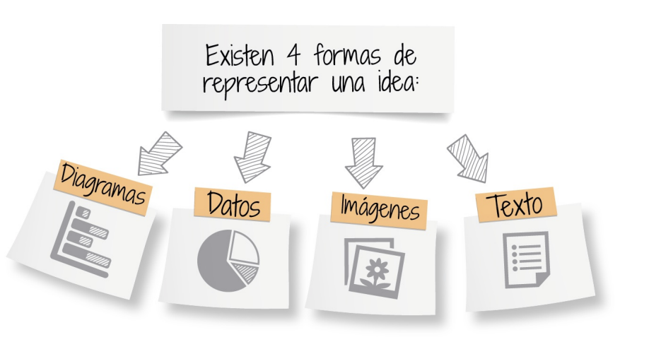

Slide 9
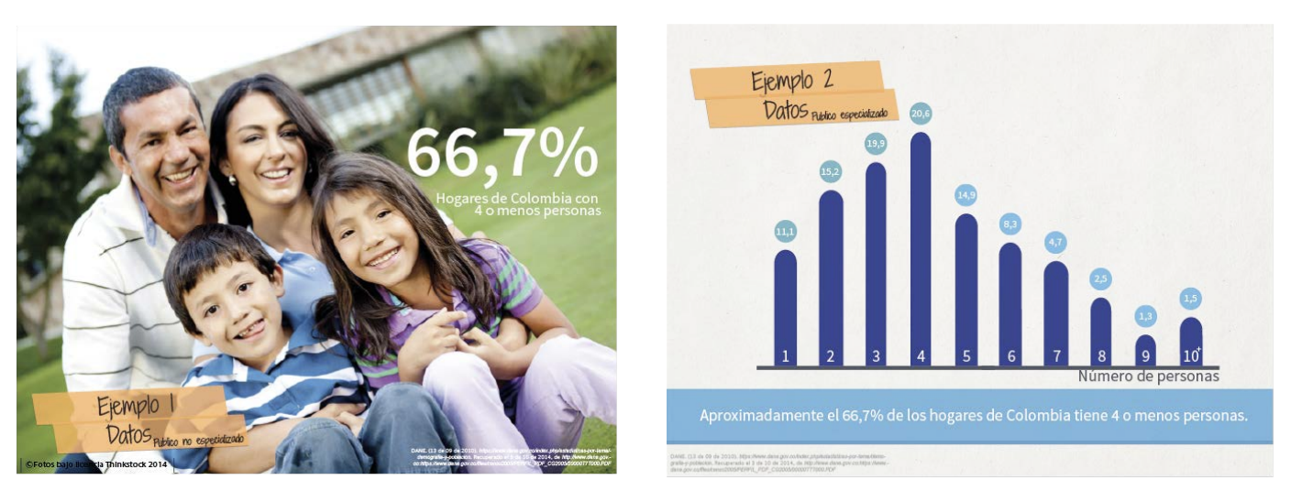
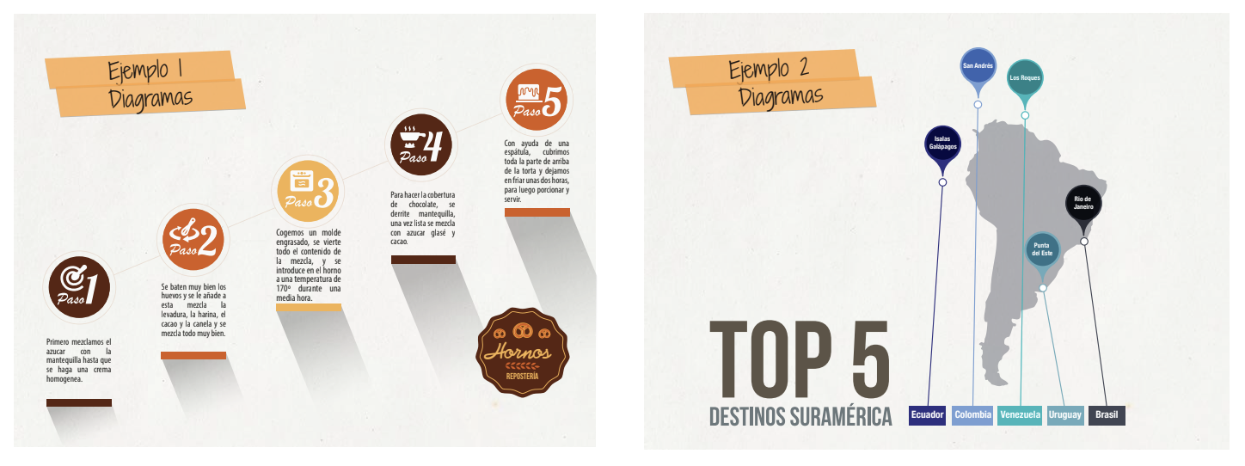



Slide 10
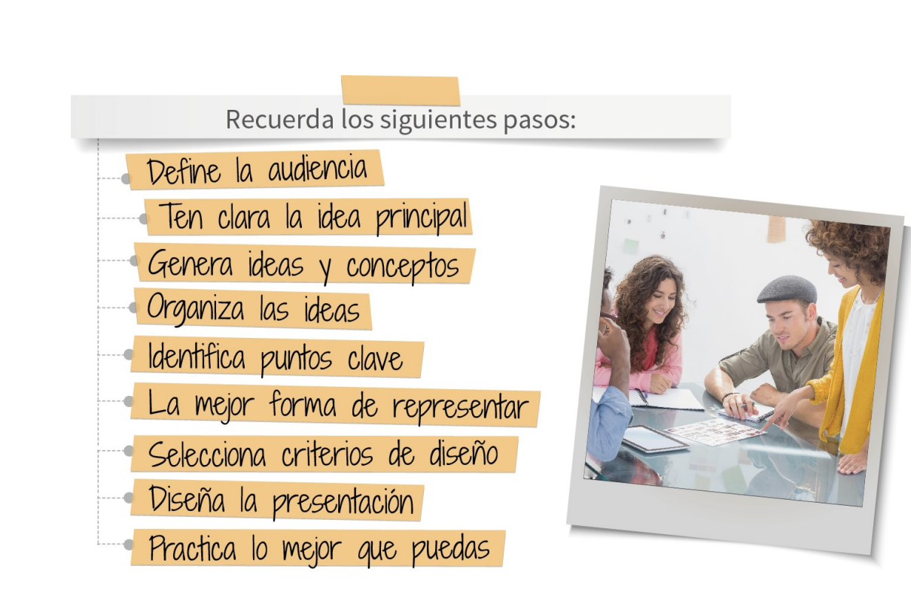

Slide 11

Diapositivas para el desarrollo del contenido
RECUERDE: las diapositivas son una guía para el desarrollo de su exposición. Busque la armonía entre el texto, las imágenes, los colores y los gráficos.
No sature las diapositivas de información sea breve y conciso
Utilice siempre la tipografía calibri (por su visibilidad y legibilidad)
Unifique los estilos de los títulos, subtítulos y párrafos en cuanto a tamaño y color
Siga el orden propuesto en las diapositivas
No elimine el fondo de las diapositivas
No sobreponga textos o imágenes sobre los gráficos de la diapositiva
Corrija la redacción y ortografía, maneje el mismo tipo de letra.
En la ultima diapositiva agregue la información de contactos
Menos es más, siga las pautas básicas y logrará una presentación armoniosa
Presentaciones para todo tipo de públicos, visuales, auditivos, sensoriales.
Haga énfasis en la voz, en la idea y en los beneficios.

Slide 12
Diapositiva de carácter Informativo
de la dependencia que desarrolla la exposición
Haga clic para agregar nombres de contacto
Teléfonos
Pagina web (si la tiene)
Correo electrónico
Redes sociales (si las tiene)
Entre otros

Slide 13
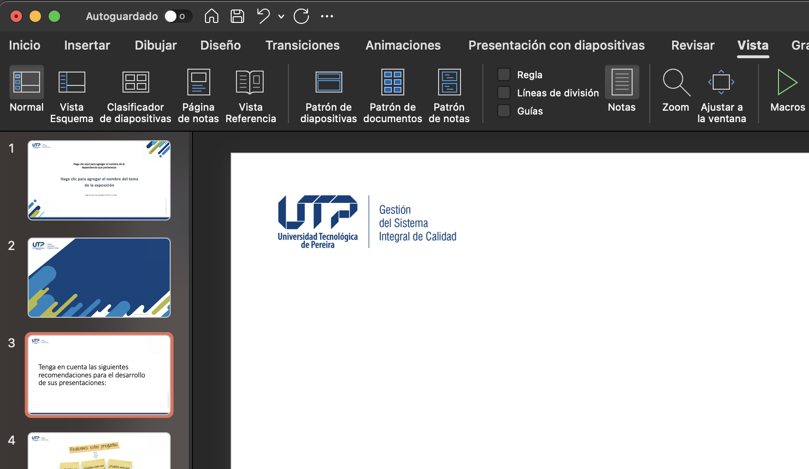
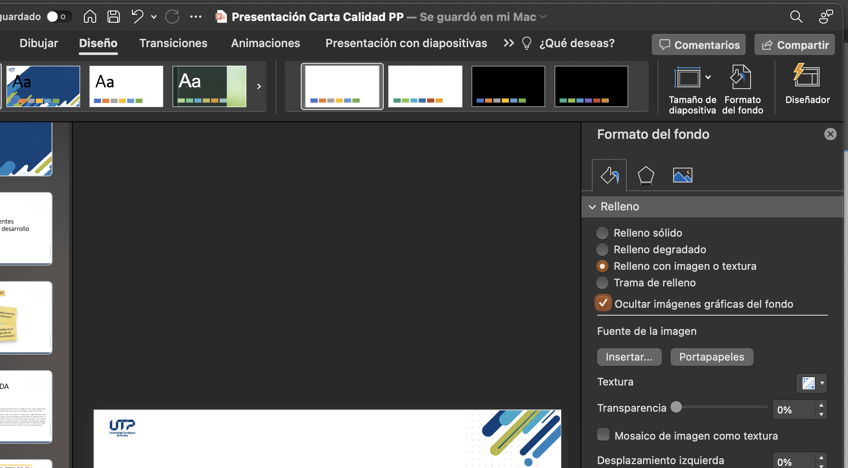
Para cambiar el fondo de una diapositiva
En la presentación das click sobre Vista – Normal y luego señala la o las diapositiva(s) que se quiere cambiar
En la pestaña Diseño en Formato de fondo - Relleno y allí señala relleno con imagen o textura,

